Slide 1
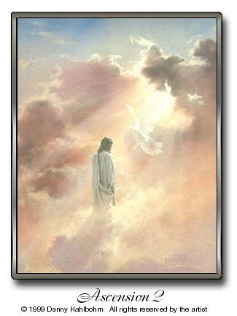
SÓ JESUS
PORQUE EM NENHUM OUTRO HÁ SALVAÇÃO.

Slide 2
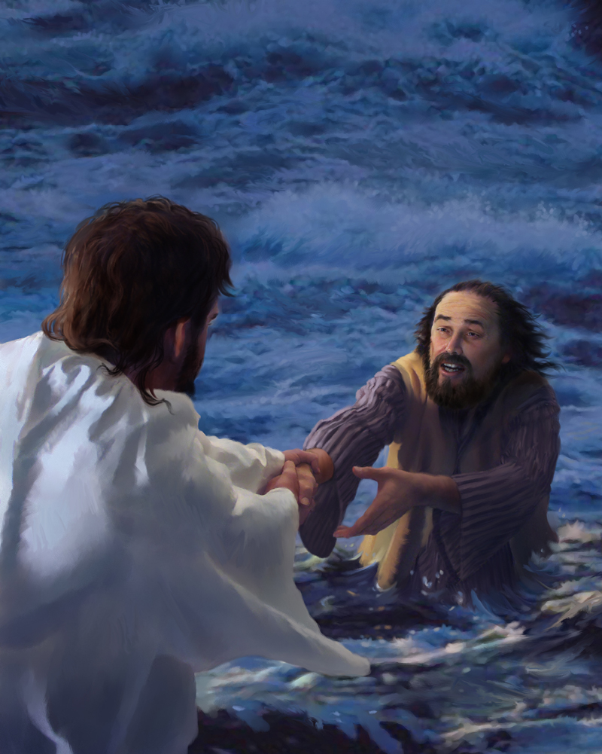
TEMA 8
POR QUE
DUVIDASTE?
“E prontamente, Jesus, estendendo a mão, tomou-o e lhe disse: Homem de pequena fé, porque duvidaste?” (Mat. 14:31).

Slide 3
Introdução:
Há dois erros humanos muito comuns em relação à santificação:

Slide 4
1. Pensar que a santificação nos torna resistentes a todo e qualquer tipo de pecado.
2. Tentar alcançar a santificação através da força exclusiva do homem.
Qual é a parte que desempenhamos nesse processo?

Slide 5
I – DESCANSO INTERROMPIDO
Jesus havia ido para um lugar tranqüilo e solitário ao norte do Mar da Galiléia, Ele estava muito triste com a notícia da morte de João Batista por Herodes.
Foi encontrado pela multidão. O dia de descanso se tornou em um longo e cansativo dia de trabalho.
Muitos não haviam se alimentado e o próprio Cristo estava pálido de fadiga e fome no final do dia. (DTN, 360).

Slide 6
Jesus operou o milagre da multiplicação dos pães e o povo sofrido vê nEle o libertador...
Aquele que podia curar os soldados feridos em batalha, abastecer exércitos inteiros de alimento e suprir todas as demais necessidades do povo.

Slide 7
Diante disto, tentaram proclamá-lo como rei e os próprios discípulos alimentavam esse desejo.

Slide 8
Jesus, chamou os discípulos à parte e ordenou que tomassem o barco e retornassem imediatamente.
Depois, “subiu ao monte, a fim de orar sozinho. Em caindo à tarde, lá estava Ele só”. (Mat. 14:23).

Slide 9
LIÇÃO:
A oração era a coisa mais importante para Jesus. E para nós? Mesmo estando cansado e abatido, Ele jamais negligenciava os momentos de oração particular.

Slide 10
E Ele saía desses períodos de oração ‘revigorado’ para os deveres e provações do dia-a-dia.” (CC, 93).

Slide 11
II - A FAÇANHA DE PEDRO
Já era alta madrugada e uma tempestade os assolou no mar. Jesus os procurou andando sobre as águas. Os discípulos, acharam que era um fantasma e se puseram a gritar desesperadamente.

Slide 12
Jesus disse: “Tende bom ânimo! Sou Eu, não temais!” (Mat. 14:27)
“Se és tu, Senhor, manda-me ir ter contigo, por sobre as águas”, disse Pedro.

Slide 13
Abaixo de Judas, Pedro talvez foi o discípulo que mais decepcionou a Jesus.
Mas, abaixo de Paulo, talvez foi o apóstolo que mais fez por Jesus.

Slide 14
“Vem!”, disse Cristo. (Mat. 14:29)
Pedro “Andou sobre as águas”!

Slide 15
“Olhando para Jesus, Pedro caminhou firmemente.” (DTN, 381).
Porém, o orgulho e a vaidade se lhe apoderaram o coração. Desviou os olhos de Jesus. Foi apenas por alguns instantes, mas o suficiente. Pedro afundou.

Slide 16
Em seu desespero ele clamou: “Salva-me, Senhor!” (Mat. 14:30).
Jesus o tomou pela mão e disse: “Homem de pequena fé, porque duvidaste?” (Mat. 14:31)

Slide 17
Entraram no barco, a tempestade acalmou e Pedro estava agora triste e cabisbaixo. Sentia-se derrotado.

Slide 18
A expressão: “Por que duvidaste?” tem o sentido de querer ir em duas direções ao mesmo tempo. Ter a mente dividida entre duas idéias.

Slide 19
Enquanto permanecesse com os olhos fitos em Cristo, Pedro estaria seguro.
Ele sucumbiu no exato momento em que a auto-suficiência invadiu seu coração.

Slide 20
III. AS DUAS NATUREZAS
A experiência de Pedro ilustra a vida de cada crente:
O novo nascimento não elimina nossa natureza pecaminosa.
Não é porque nos tornamos cristãos que não teremos tentações e provas.

Slide 21
O crente possui duas naturezas: A carnal, com a qual nasceu.
A espiritual que recebeu com a conversão

Slide 22
O que importa é qual destas naturezas exerce controle sobre nós.
“Andai no Espírito e jamais satisfareis a concupiscência da carne”. (Gal. 15: 16)
Qual das duas vencerá? Depende de qual delas estiver melhor alimentada.

Slide 23
IV. RESPONSABILIDADE HUMANA
Cada um de nós tem algo a fazer para a santificação.
Mas, há dois extremos que devemos evitar.

Slide 24
1. Tentar alcançar a santificação pelo esforço próprio. “É somente pela graça de Cristo, a qual recebemos pela fé, que o caráter pode ser transformado.” (ME vol. 3, 191).

Slide 25
2. O segundo extremo é pensar que a santificação é um ato exclusivo de Deus, sem a participação humana.

Slide 26
A santificação é um ato exclusivo de Deus (I Tes 5: 23), mas que não elimina a participação humana.
“Desenvolvei a vossa salvação com temor e tremor”. (Fil 2: 12) “...Deus nada faz para o homem sem a sua cooperação” (Idem vol 1, 381)

Slide 27
A obra é divina, mas nós é que decidimos o que fazer da nossa vida, ou alimentamos a natureza carnal ou a espiritual.
A natureza carnal se alimenta das coisas da Terra.
A natureza espiritual se alimenta das coisas de cima.

Slide 28
Somos responsáveis por nossas escolhas, e elas determinam nosso destino.

Slide 29
“Até que o Senhor volte, teremos de conviver com duas naturezas. Não pode haver, portanto, um único descuido sequer”. (CC,33)
É amando-O, imitando-O, confiando inteiramente nEle, que haveis de ser transformados na Sua semelhança.” (CC, 70 e 71).

Slide 30
APELO:
Olhe para Jesus. Ele diz: “não tenha pequena fé, não duvide”.

Slide 31
Ele te chama, venha sem vacilar. Entregue-se a Ele!

